Slide 1

Sub-Dopplerovo hlađenje atoma
Danijel Buhin, Institut za fiziku
Mentorica: dr. sc. Ticijana Ban

Slide 2
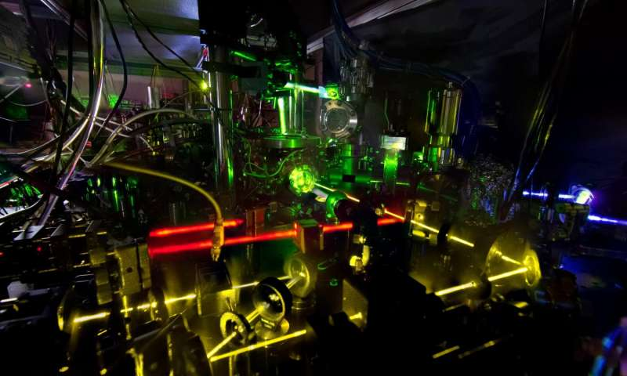
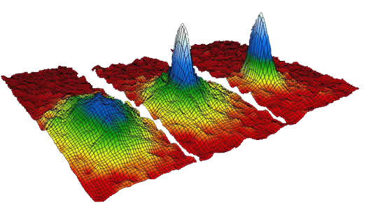
Primjene laserskog hlađenja
Atomski satovi
Bose – Einsteinov kondenzat
https://3c1703fe8d.site.internapcdn.net/newman/gfx/news/hires/2016/nistdebutsdu.jpg
http://jilawww.colorado.edu/bec/images/bec.png
1
Notes:
Na slici je dualni atomski sat u NIST-u ytterbium
http://phys.org/news/2016-11-nist-debuts-dual-atomic-clockand.html

Slide 3
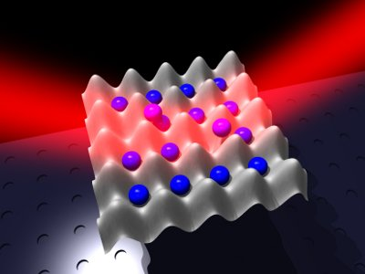
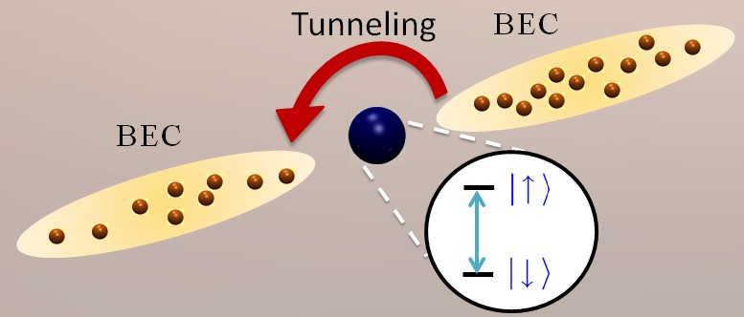
Primjene laserskog hlađenja
Kvantni simulatori
Kvantna računala
http://aerospacengineering.net/wp-content/uploads/2016/12/quantum_information_and_simulation.jpg
2
http://www.blogs.uni-mainz.de/fb08-hyqs/files/2014/02/JJ_junction.jpg
Notes:
Atomska interferometrija – mjerenje gravitacijske konstante, konstante fine strukture, univerzalnost slobodnog pada, predložena je ideja za mjerenje gravitacijskih valova, akcelometri, gravitacijska gradiometrija, senzori rotacija, …

Slide 4
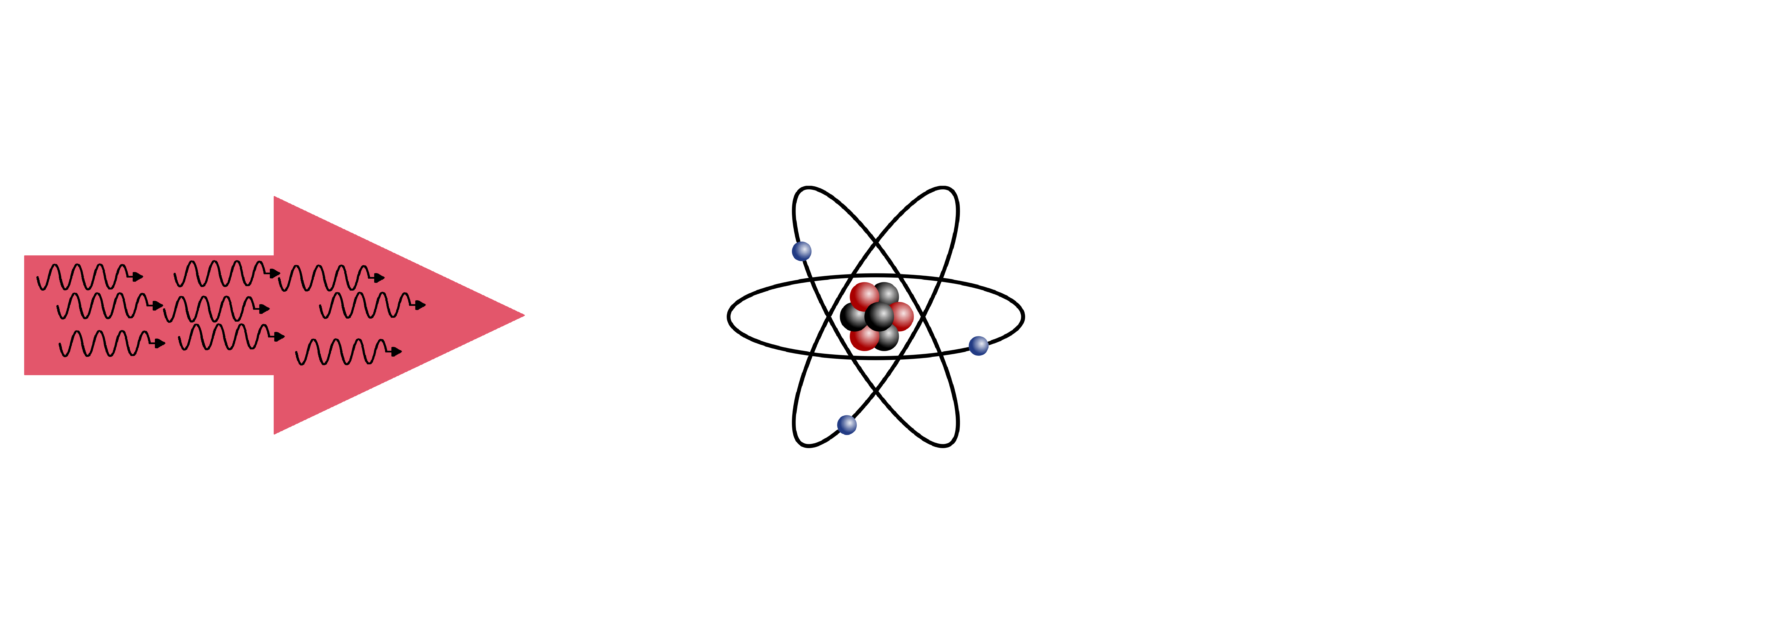
Magneto – optička stupica
Procesi apsorpcije i spontane emisije
Laserska zraka
3

Slide 5
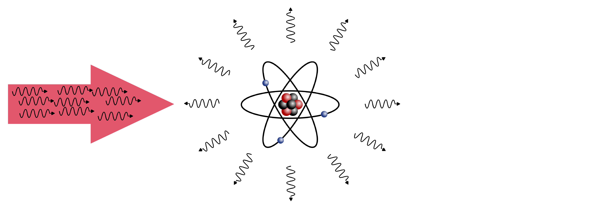
Magneto – optička stupica
Procesi apsorpcije i spontane emisije
Laserska zraka
3

Slide 6
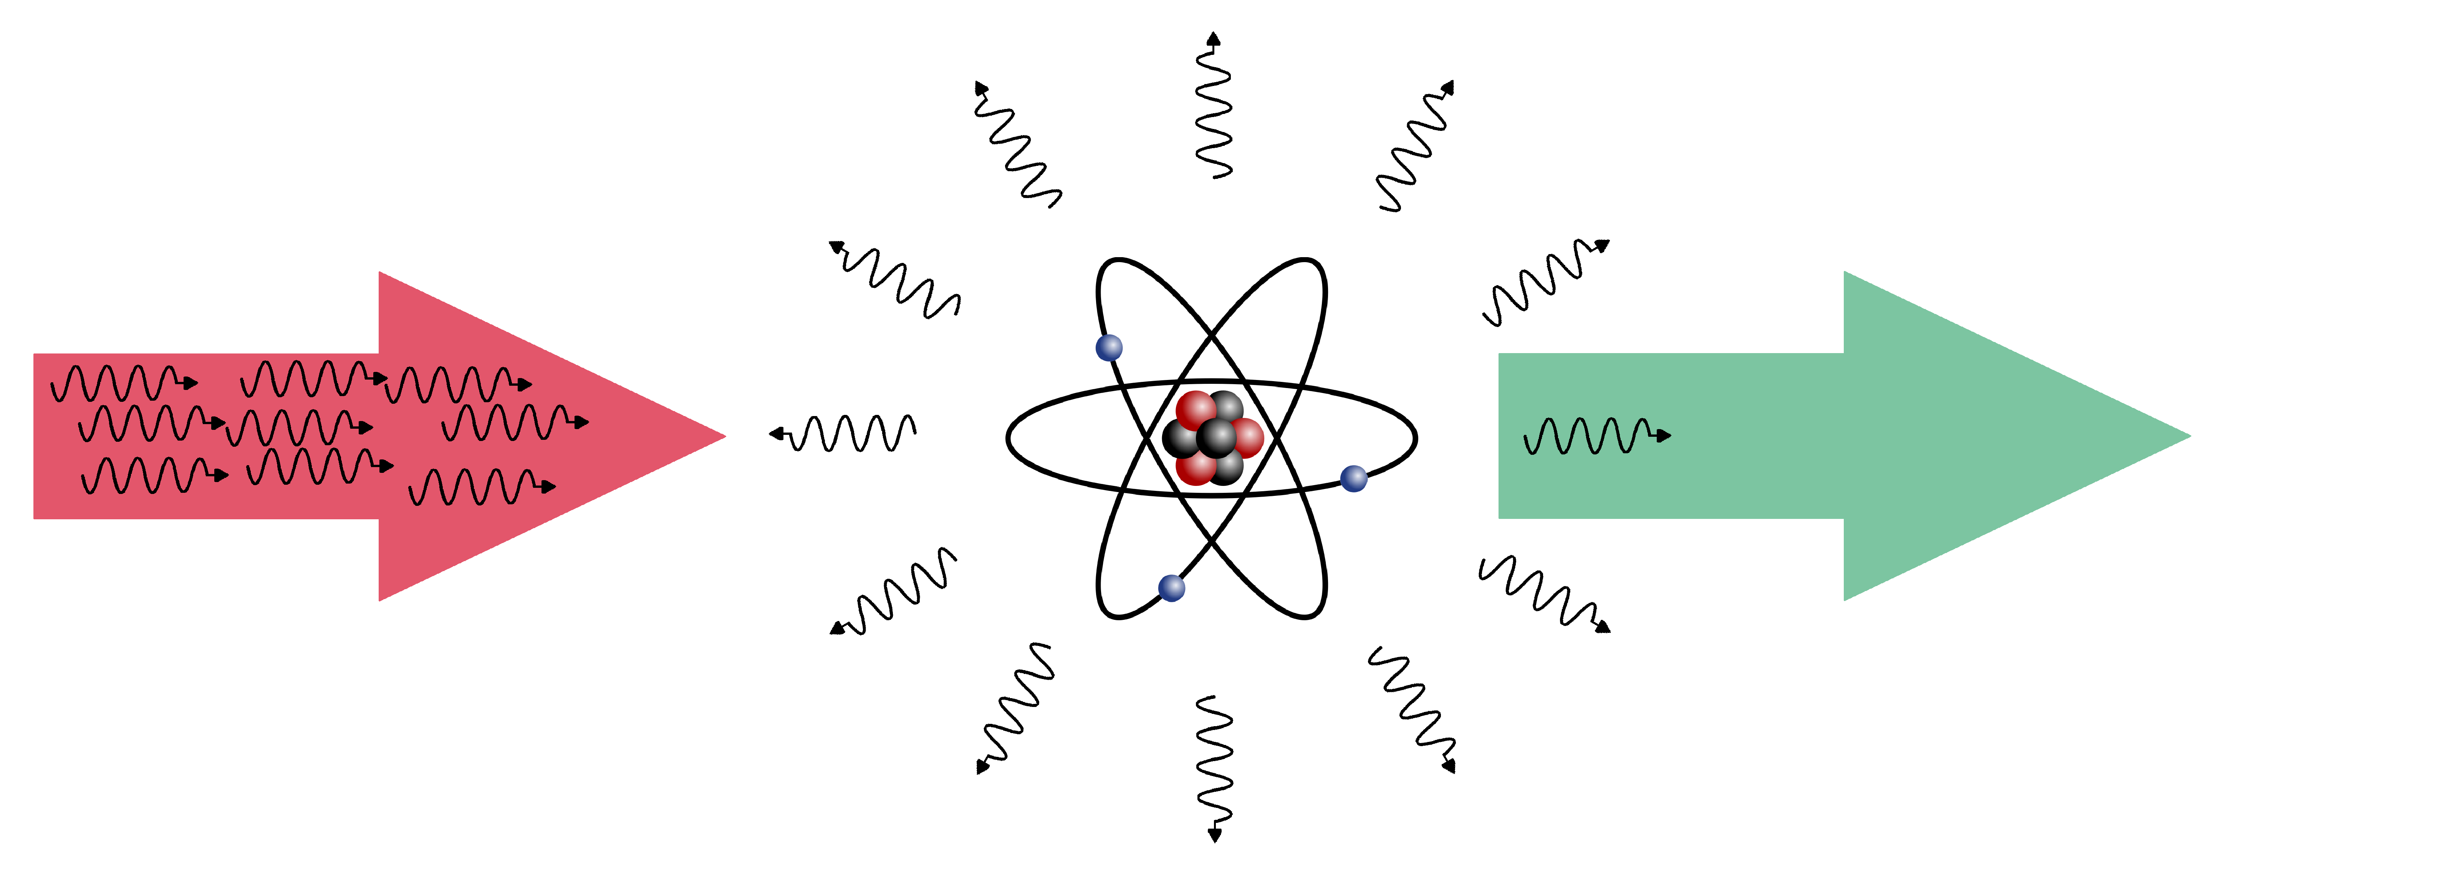
Magneto – optička stupica
Procesi apsorpcije i spontane emisije
Laserska zraka
Ukupna sila na atom
3

Slide 7
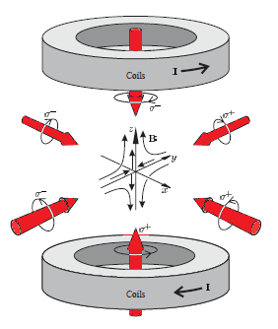
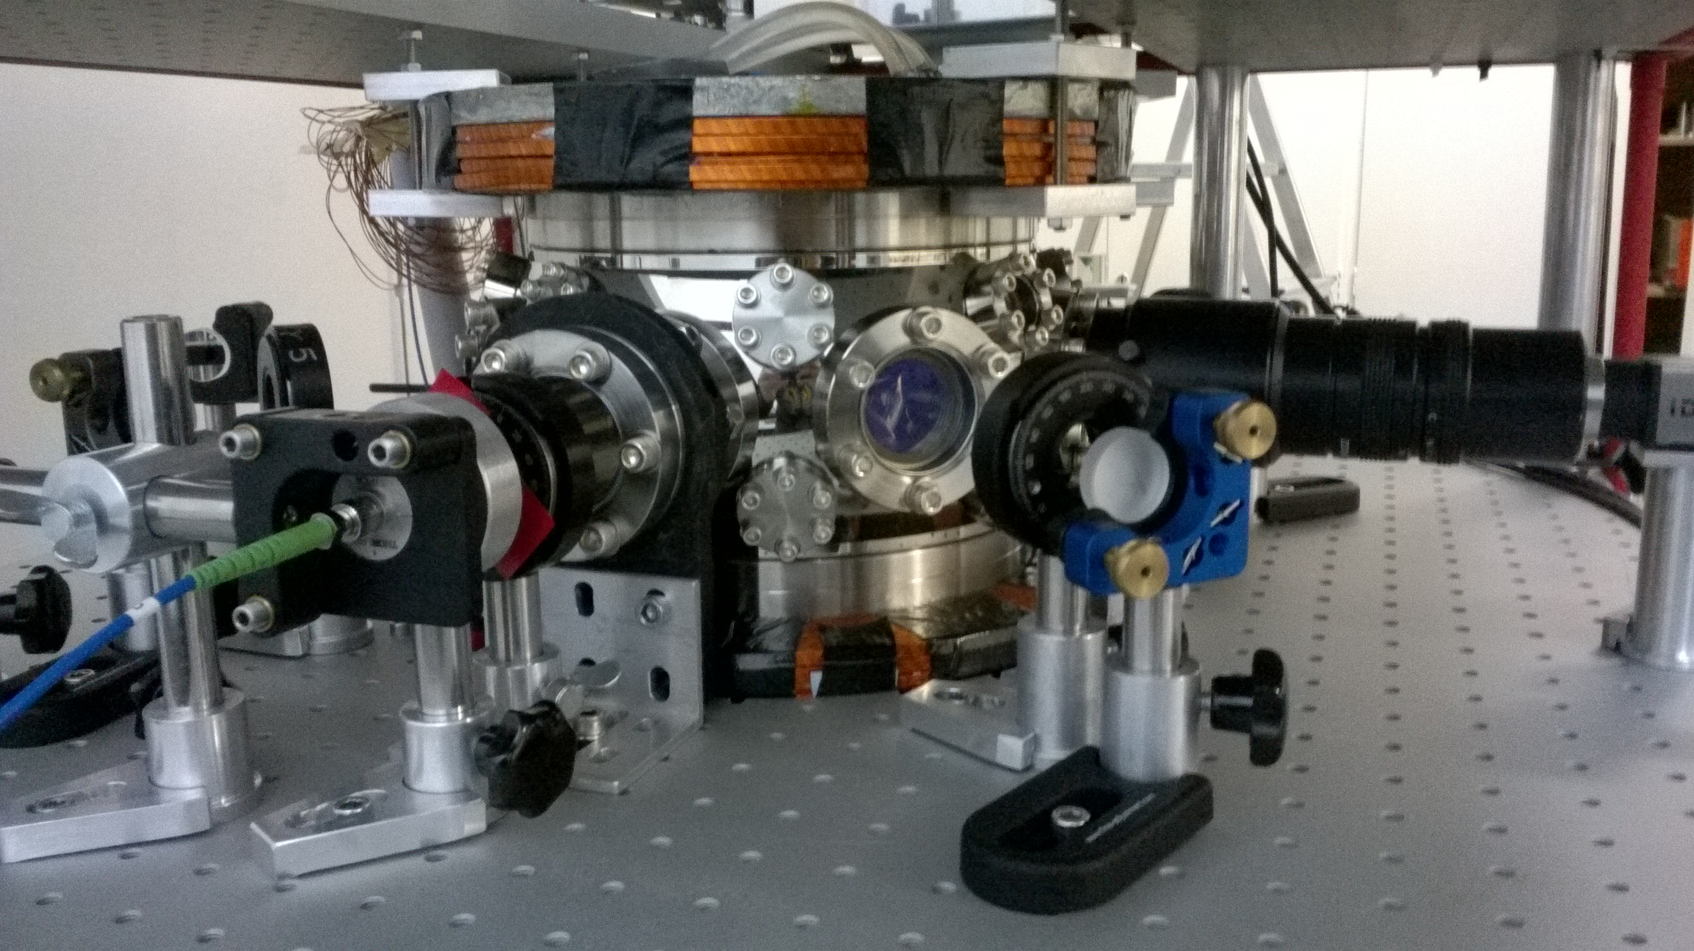
Magneto – optička stupica
Kružno polarizirane laserske zrake i prostorni gradijent magnetskog polja
C. J. Foot: Atomic Physics, Oxford University Press, 2005
4

Slide 8
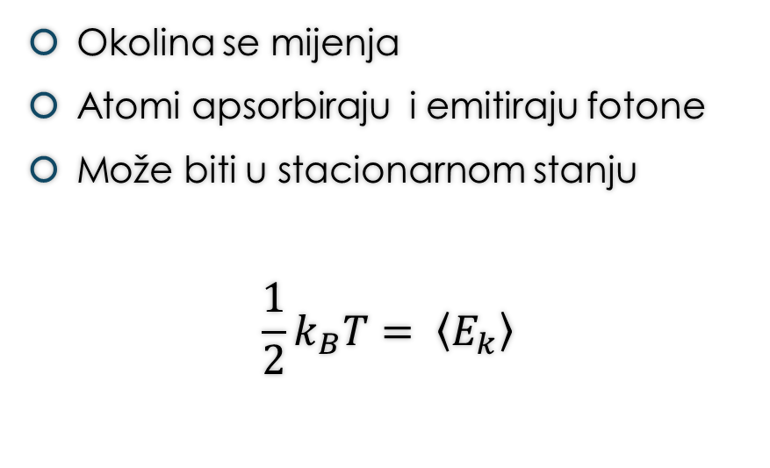
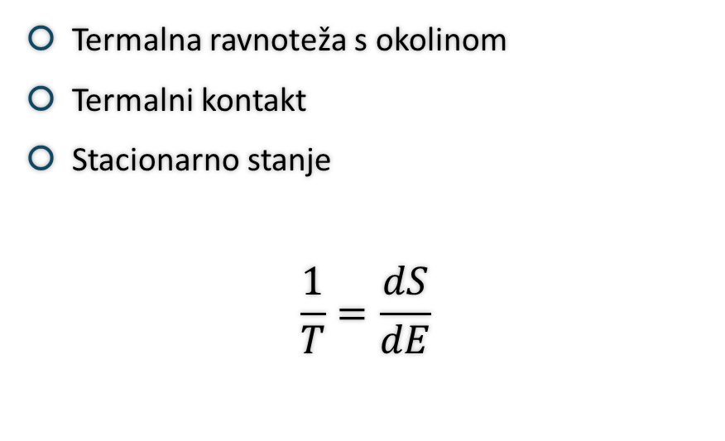
Temperatura u laserskom hlađenju
Termodinamika
Lasersko hlađenje
Termalna ravnoteža s okolinom
Termalni kontakt
Stacionarno stanje
$$\frac{1}{T}=\frac{dS}{dE}$$
Okolina se mijenja
Atomi apsorbiraju i emitiraju fotone
Može biti u stacionarnom stanju
$$\frac{1}{2}k_{B}T= \left\langle E_{k}\right\rangle$$
5

Slide 9
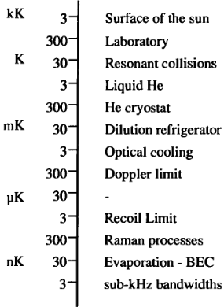
Temperaturna skala
6
H. J. Metcalf, P. van der Straten, Laser Cooling and Trapping, Springer, 1999

Slide 10
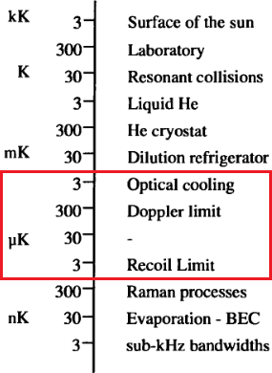
Temperaturna skala
6
H. J. Metcalf, P. van der Straten, Laser Cooling and Trapping, Springer, 1999

Slide 11
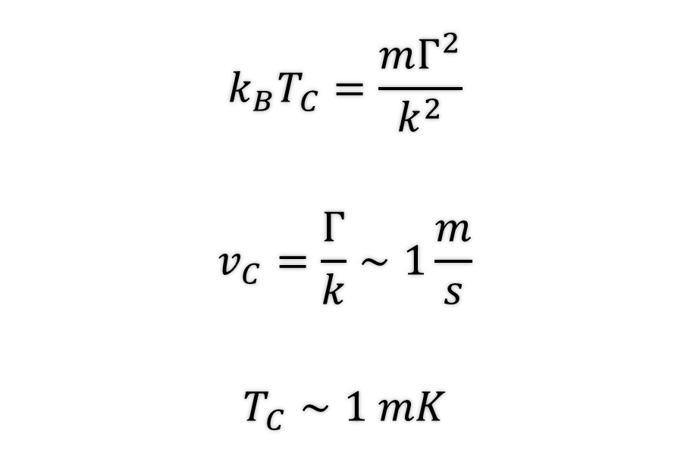
Karakteristične temperature
$$k_{B}T_{C}=\frac{mΓ^{2}}{k^{2}}$$
$$v_{C}=\frac{Γ}{k}∼1\frac{m}{s}$$
$$T_{C}∼1 mK$$
7
H. J. Metcalf, P. van der Straten, Laser Cooling and Trapping, Springer, 1999

Slide 12
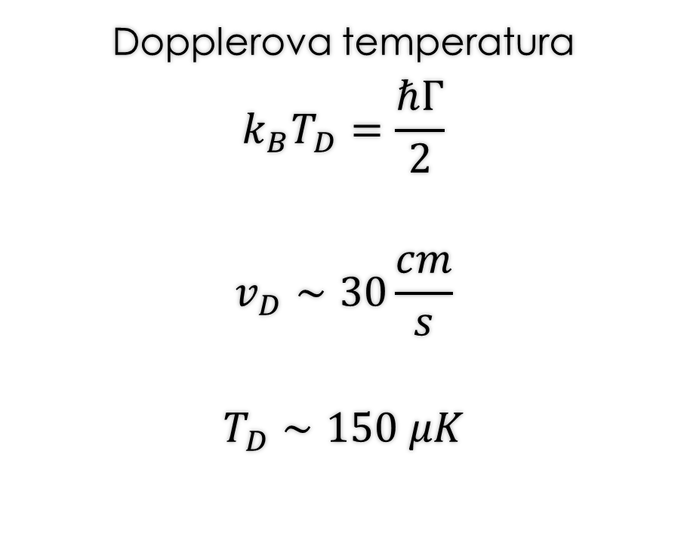
Karakteristične temperature
Dopplerova temperatura
$$k_{B}T_{D}=\frac{ℏΓ}{2}$$
$$v_{D}∼30\frac{cm}{s}$$
$$T_{D}∼150 μK$$
8
H. J. Metcalf, P. van der Straten, Laser Cooling and Trapping, Springer, 1999

Slide 13
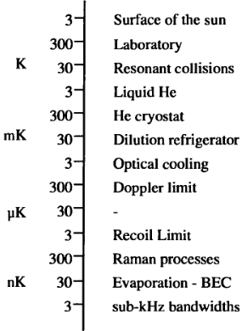
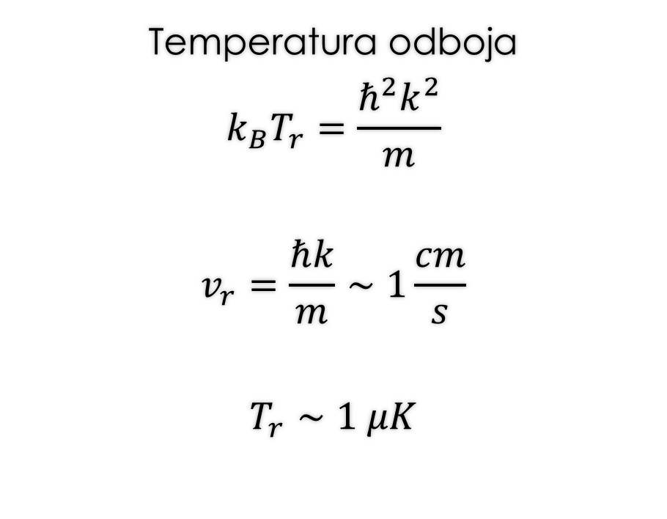
Karakteristične temperature
Temperatura odboja
$$k_{B}T_{r}=\frac{ℏ^{2}k^{2}}{m}$$
$$v_{r}=\frac{ℏk}{m}∼1\frac{cm}{s}$$
$$T_{r}∼1 μK$$
9
H. J. Metcalf, P. van der Straten, Laser Cooling and Trapping, Springer, 1999
Notes:
Tr(Rb87) = 362 nK

Slide 14
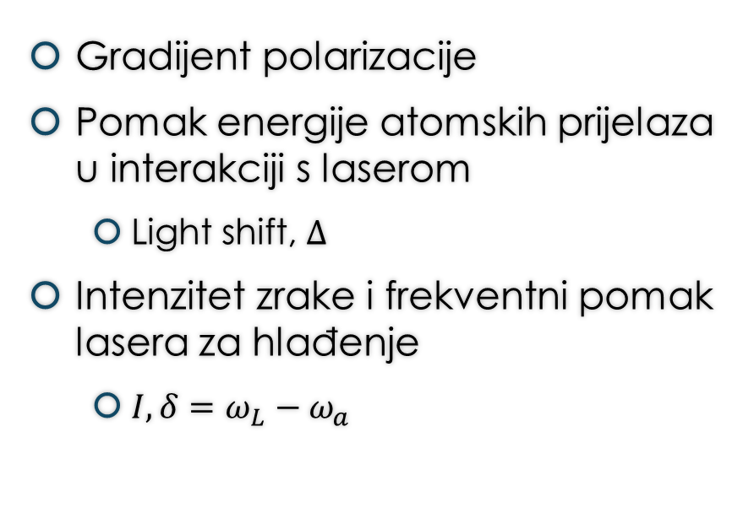
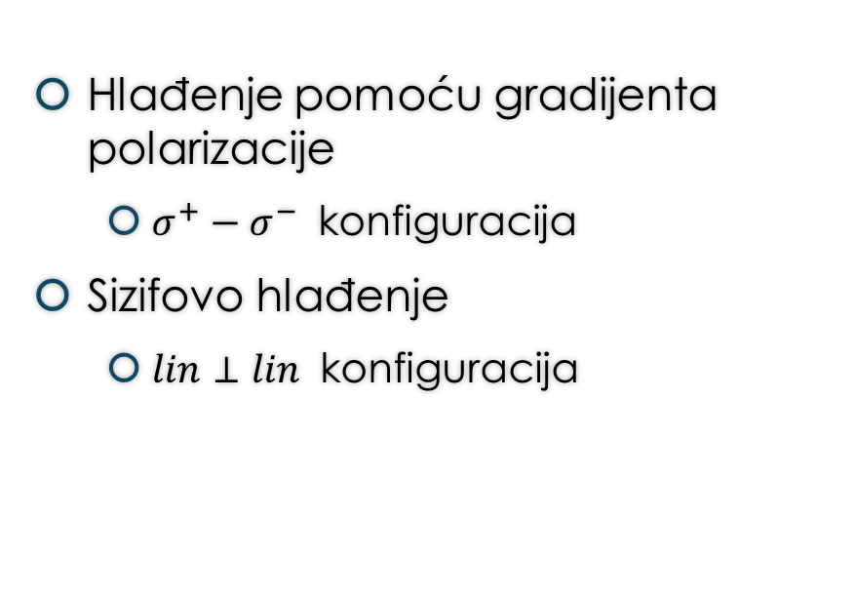
Sub-Dopplerovo hlađenje
Hlađenje pomoću gradijenta polarizacije
  $σ^{+}−σ^{−}$ konfiguracija
Sizifovo hlađenje
  $lin⊥lin$ konfiguracija
Gradijent polarizacije
Pomak energije atomskih prijelaza u interakciji s laserom
  Light shift, $Δ$
Intenzitet zrake i frekventni pomak lasera za hlađenje
  $I, δ=ω_{L}−ω_{a}$
10

Slide 15
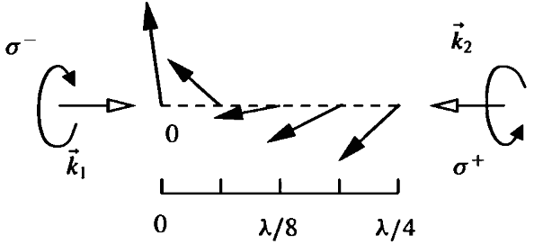
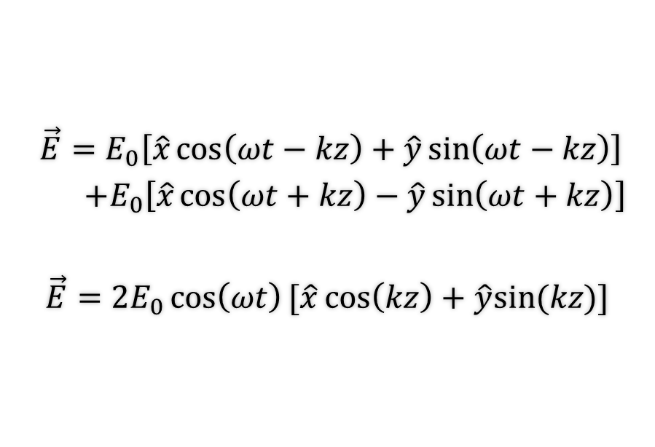

Polarizacija zraka u konfiguraciji $σ^{+}−σ^{−}$
$$\vec{E}=E_{0}\left[\hat{x}\cos\left(ωt−kz\right)+\hat{y}\sin\left(ωt−kz\right)\right]$$
$+E_{0}\left[\hat{x}\cos\left(ωt+kz\right)−\hat{y}\sin\left(ωt+kz\right)\right]$
$$\vec{E}=2E_{0}\cos\left(ωt\right)[\hat{x}\cos\left(kz\right)+\hat{y}sin⁡(kz)]$$
11
H. J. Metcalf, P. van der Straten, Laser Cooling and Trapping, Springer, 1999

Slide 16
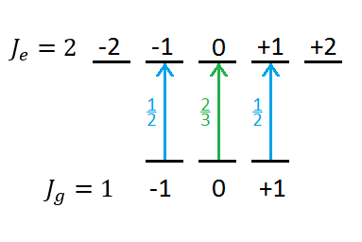
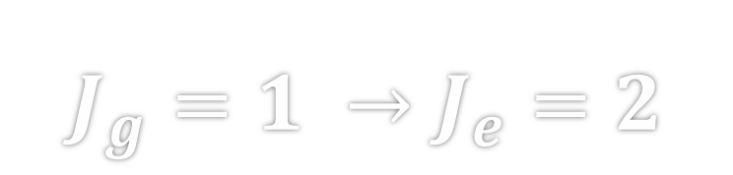
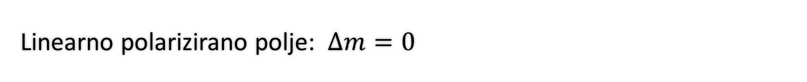
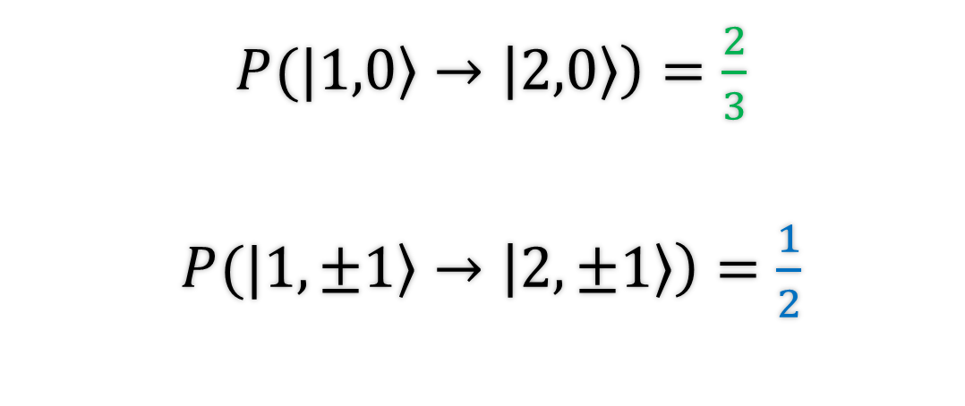
Atom koji miruje
$$J_{g}=1 →J_{e}=2$$
Linearno polarizirano polje: $Δm=0$
$P(|\left.1,0\right\rangle →\left|\left.2,0\right\rangle \right)=\frac{2}{3}$
$P(|\left.1,±1\right\rangle →\left|\left.2,±1\right\rangle \right)=\frac{1}{2}$
12

Slide 17
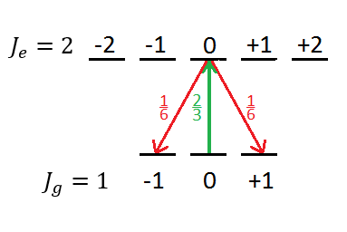
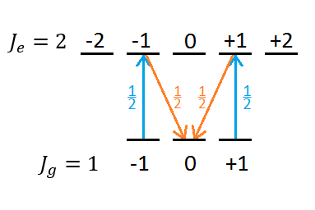


Atom koji miruje
$$J_{g}=1 →J_{e}=2$$
$$P(|\left.1,0\right\rangle →\left|\left.2,0\right\rangle →|\left.1,±1\right\rangle \right)=\frac{2}{3}⋅\frac{1}{6}=\frac{1}{9}$$
$$P(|\left.1,±1\right\rangle →\left|\left.2,±1\right\rangle →|\left.1,0\right\rangle \right)=\frac{1}{2}⋅\frac{1}{2}=\frac{1}{4}$$
$$Π_{0}:Π_{±1}=9:4$$
13

Slide 18

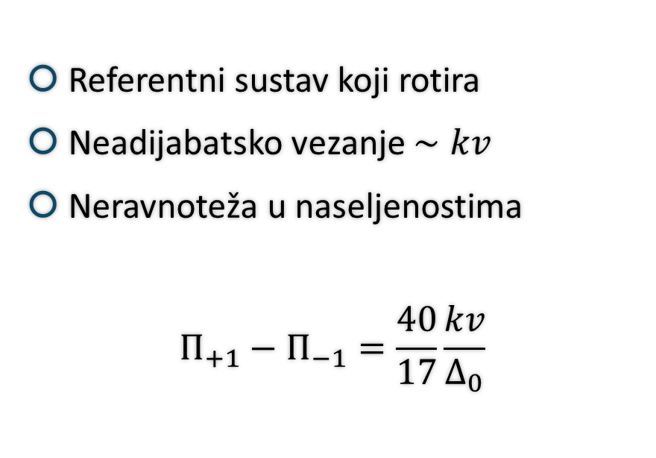

Atom koji se giba
$$J_{g}=1 →J_{e}=2$$
Referentni sustav koji rotira
Neadijabatsko vezanje $∼kv$
Neravnoteža u naseljenostima
$$Π_{+1}−Π_{−1}=\frac{40}{17}\frac{kv}{Δ_{0}}$$
$$v>0$$
$$δ<0→Δ_{0}<0$$
$$⇒Π_{−1}>Π_{+1}$$
14

Slide 19
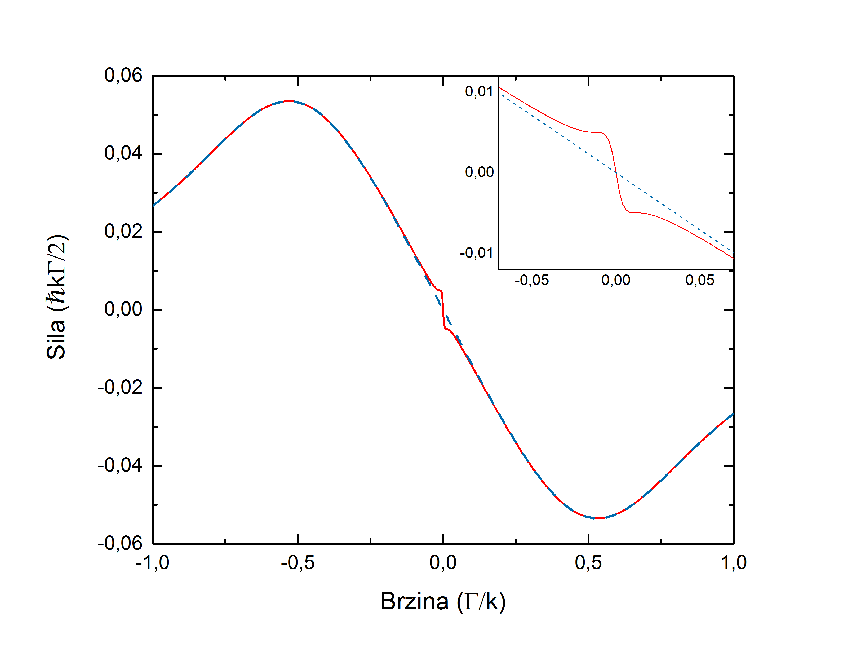
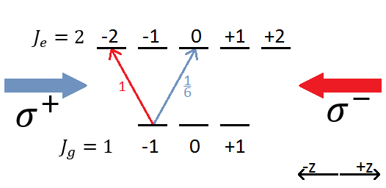
Atom koji se giba
$$J_{g}=1 →J_{e}=2$$
15

Slide 20
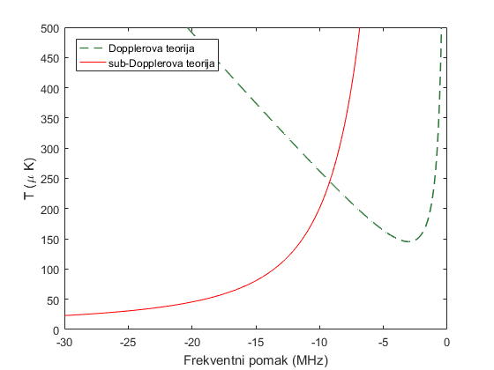
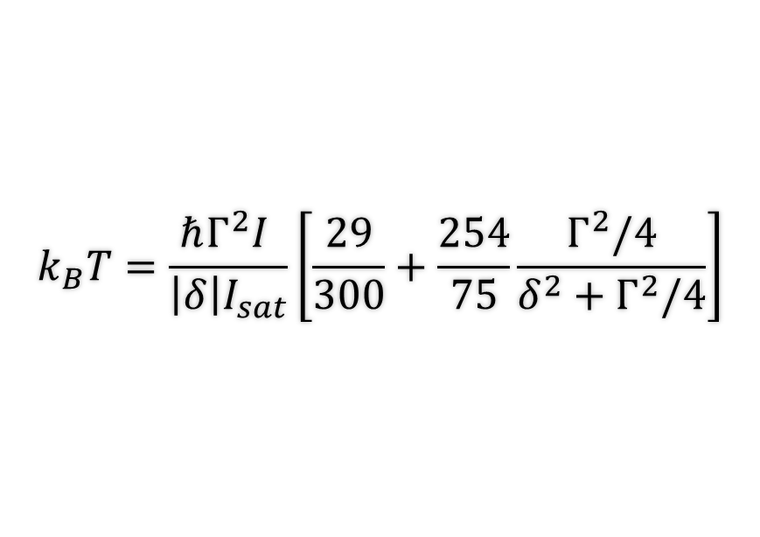
Ravnotežna temperatura
$$J_{g}=1 →J_{e}=2$$
$$k_{B}T=\frac{ℏΓ^{2}I }{\left|δ\right|I_{sat}}\left[\frac{29}{300}+\frac{254}{75}\frac{Γ^{2}/4}{δ^{2}+Γ^{2}/4}\right]$$
16

Slide 21
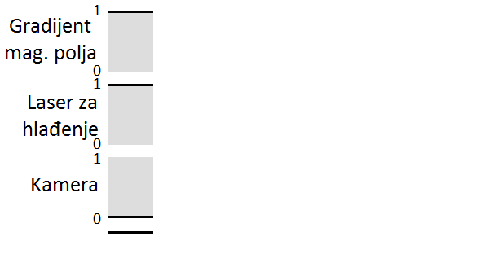
Tehnika mjerenja vremena proleta
17

Slide 22
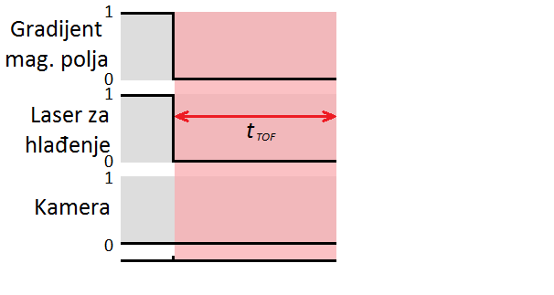
Tehnika mjerenja vremena proleta
17

Slide 23
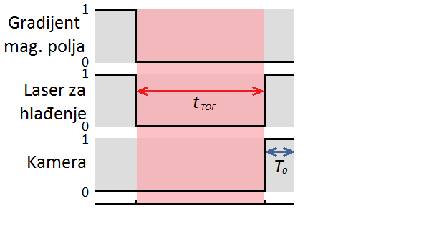
Tehnika mjerenja vremena proleta
17

Slide 24
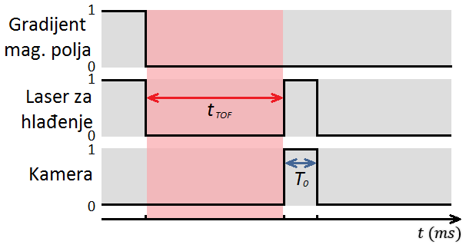
Tehnika mjerenja vremena proleta
17

Slide 25
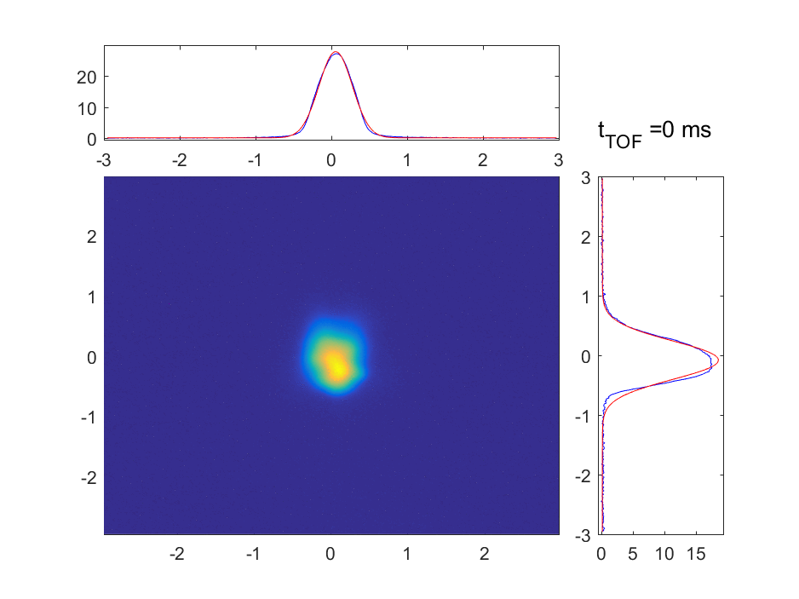
Ekspanzija oblaka
18

Slide 26
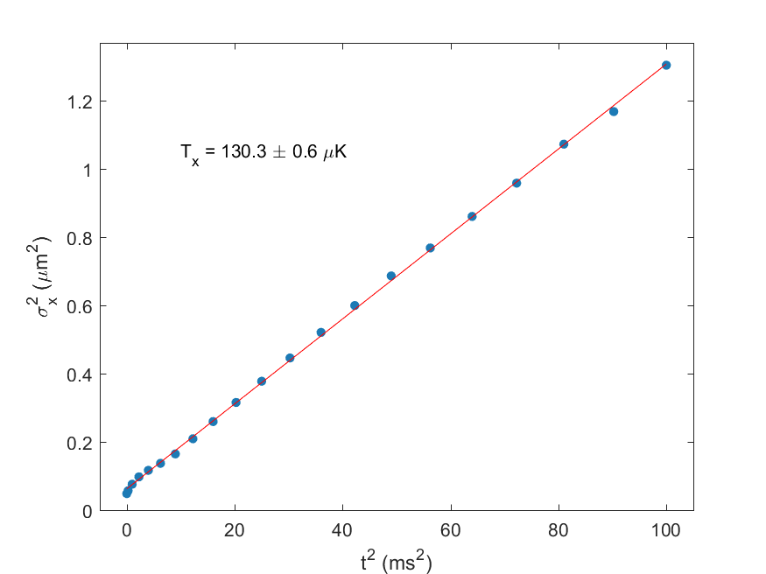
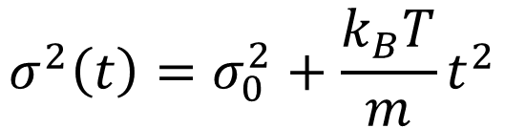
Tehnika mjerenja vremena proleta
Početna raspodjela je Gaussova
Raspodjela brzina je Maxwell-Boltzmannova
$$σ^{2}\left(t\right)=σ_{0}^{2}+\frac{k_{B}T}{m}t^{2}$$
19

Slide 27
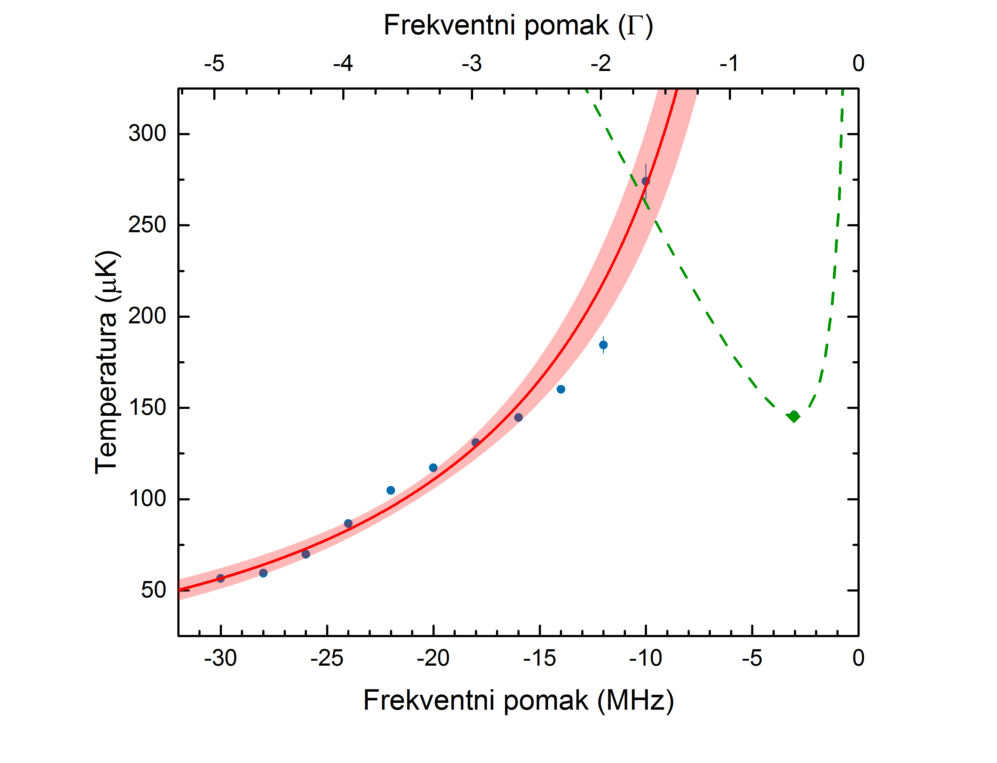
Temperatura atoma u ovisnosti o frekventnom pomaku lasera za hlađenje
20
Notes:
Γ=6.065 MHz

Slide 28
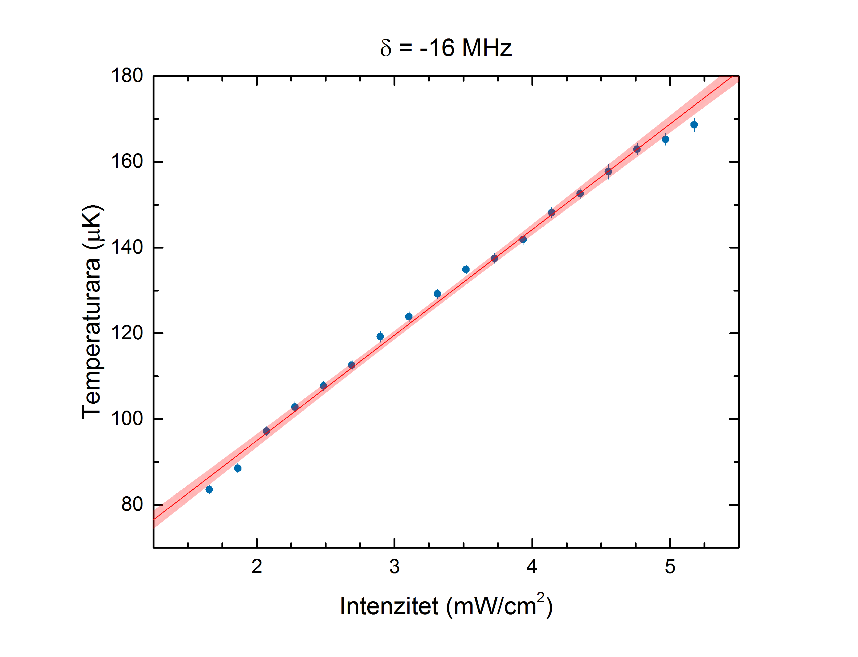
Temperatura atoma u ovisnosti o intenzitetu lasera za hlađenje
21

Slide 29

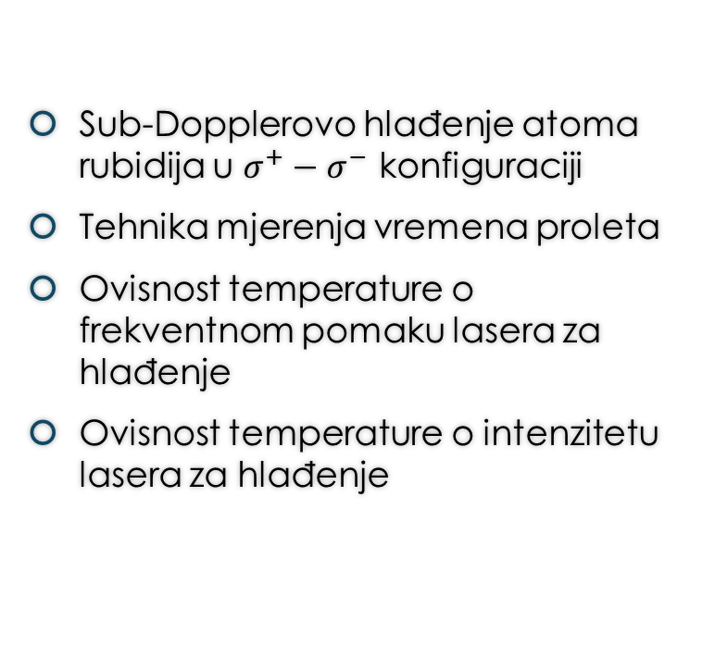
Zaključak
$$k_{B}T=\frac{ℏΓ^{2}I }{\left|δ\right|I_{sat}}\left[\frac{29}{300}+\frac{254}{75}\frac{Γ^{2}/4}{δ^{2}+Γ^{2}/4}\right]$$
Sub-Dopplerovo hlađenje atoma rubidija u $σ^{+}−σ^{−}$ konfiguraciji
Tehnika mjerenja vremena proleta
Ovisnost temperature o frekventnom pomaku lasera za hlađenje
Ovisnost temperature o intenzitetu lasera za hlađenje
22

